Slide 1
ADVISORY
XP Investimentos
Março / 2019

Slide 2

I. ANÁLISE QUANTITATIVA
ADVISORY

Slide 3
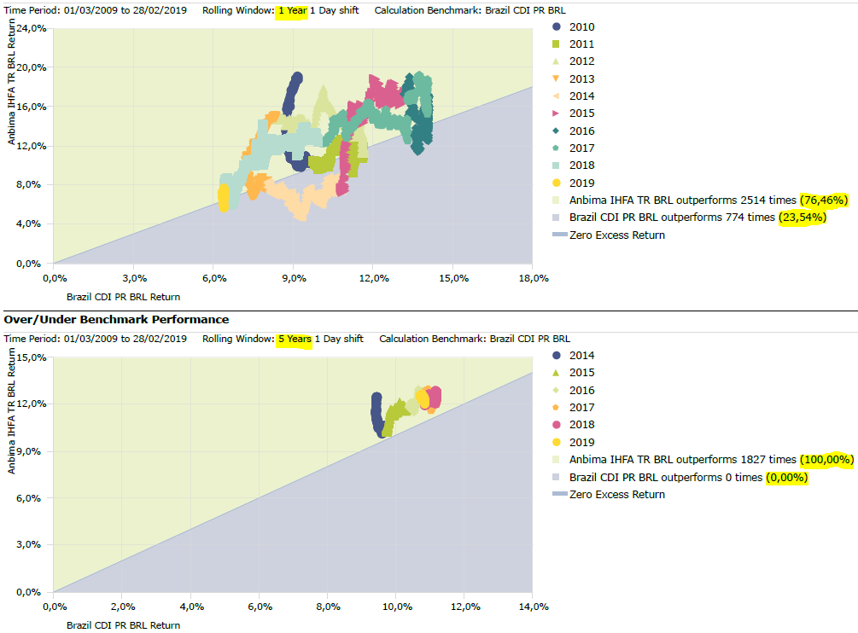
MULTIMERCADOS – ANÁLISE DE CONSISTÊNCIA
XP ADVISORY
3
Fonte: Morningstar/XP Advisory – Dados de Março 2019
Notes:
M

Slide 4
MULTIMERCADOS - ESTILOS
XP ADVISORY
INFORMATION RATIO ≈ √BR × IC
IR -> Retorno Ativo / Risco Ativo
BR -> Número de Apostas
IC -> Excesso de Retorno + Correlação + Habilidade
Estratégia
MACRO CARREGAMENTO | Fundos que realizam operações em diversas classes de ativos (renda fixa, renda variável, moedas, commodities, etc) definindo as decisões de investimento baseadas em cenários macroeconômicos, com horizontes de médio/longo prazo
MACRO TRADING | Fundos que realizam operações em diversas classes de ativos (renda fixa, renda variável, moedas, commodities, etc) definindo as decisões de investimento baseadas em cenários macroeconômicos, com horizontes de curto/médio prazo
LONG SHORT | Fundos que operam no mercado de ações, montando posições de valor relativo. Em geral, a carteira é formada por pares, que podem ser de um mesmo setor ou de setores diferentes, bem como por posições individuais contra o Ibovespa ou uma cesta de diversas ações.
QUANTITATIVOS / ARBITRAGEM | Fundos cuja estratégia é baseada em algoritmos desenvolvidos pelo time de investimento. Tendem a ser descorrelacionados com os demais fundos da indústria.
Notes:
M

Slide 5
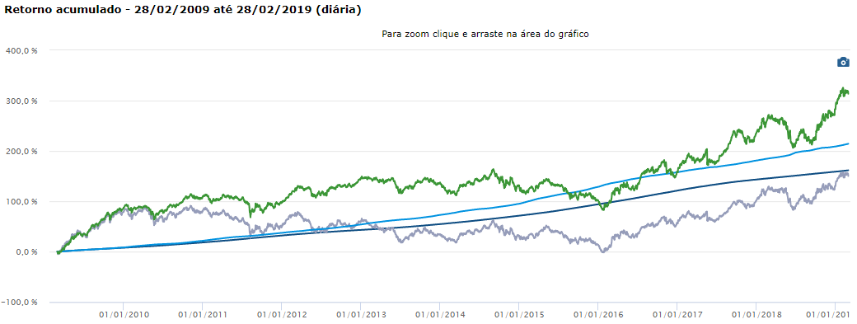
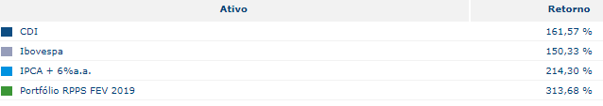
AÇÕES – ESTUDO DE PERFORMANCE
XP ADVISORY
1.197 fundos de investimentos adaptados à 3922, totalizando 490 bilhões de reais;
Fundos com histórico superior à 10 anos com data de lançamento anterior a 28/02/2009;
Patrimônio acima de 50 milhões de reais, acima de 5 cotistas;
Classificação Anbima Ações – Excluindo os fundos passivos e setoriais;
Carteira RPPS – 25 Fundos com pesos iguais.
Rentabilidade em 10 anos de 313% contra 214% do IPCA + 6% a.a, 161% do CDI e 150% do Ibovespa!
5
Fonte: Quantum/XP Advisory – Dados de Março 2019
Notes:
M

Slide 6
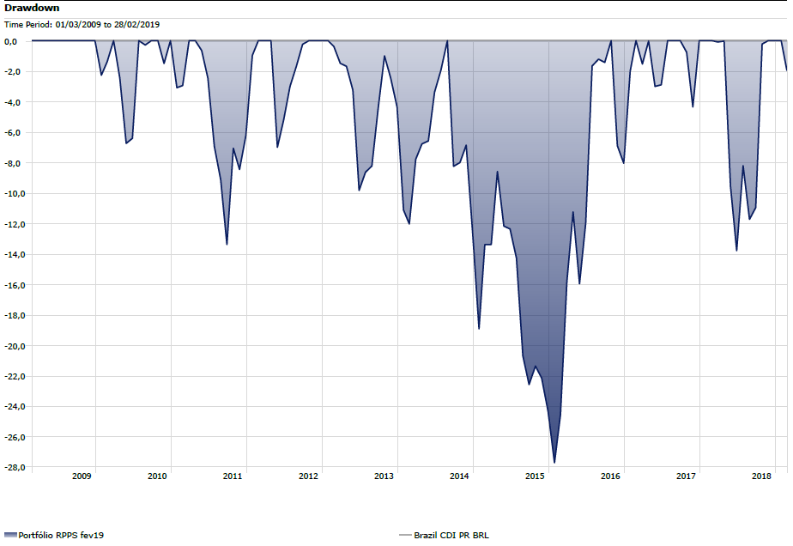
AÇÕES - DRAWDOWN
XP ADVISORY
6
Fonte: Morningstar/XP Advisory – Dados de Março 2019
Notes:
M

Slide 7

II. ANÁLISE QUALITATIVA
ADVISORY

Slide 8


PROCESSO DE SELEÇÃO
XP ADVISORY
Processo de due diligence e vasta cobertura quantitativa e qualitativa da indústria nacional e global de fundos de investimentos.
Monitoramento
Análise de
Visita na
Aprovação
Monitoramento
de mercado
Documentos
Gestora
do fundo
pós investimento
A gestora descreve
A operação da Asset
O fundo é atrativo para
O fundo continua se
controles e processos
está
de acordo com o
futuras alocações caso
diferenciando no
adequados?
que foi declarado na
haja mandato?
mercado? As estratégias
documentação?
se mantém em linha com
as expectativas?
•
Lâminas,
•
Apresentações,
Identificação de
•
Relatórios de risco,
Reunião presencial,
destaques da
•
Questionário Anbima,
conversa com o time
•
Finalização dos
•
Calls e reuniões para
Universo de fundos
indústria por classe
de gestão e
relatórios de DD
update de estratégias
de ativo, através de
•
Atribuições de
operacional para
•
Inclusão do fundo
filtros
performance
checagem de
no radar para
•
Análise periódica de
quantitativos
•
Política de
processos, sistemas,
acompanhamento
carteiras e relatórios
investimentos
gerenciais e risco.
de risco
pessoais
•
Manual de risco
•
Manual de Compliance
O processo de investimento é dinâmico, com liberdade de
alocação em diferentes instituições, focando sempre nas
melhores estratégias do mercado
Notes:
M

Slide 9
CRITÉRIOS DE ANÁLISE
XP ADVISORY
DESTAQUES POSITIVOS
PONTOS DE DESCONFORTO
RESULTADOS
Histórico de rentabilidade / consistência do fundo .
Boa performance em relação aos peers de mercado.
Relação de risco retorno pouco atrativa
Histórico < 6 meses (flexível quando o gestor possui histórico em fundo anterior)
Equipe jovem e/ou com pouca experiência em conjunto
Alto turnover
Universo amplo de cobertura para um time reduzido
Senioridade e complementariedade do time
Baixo turnover
Dimensionamento adequado para cobertura de ativos
EQUIPE
Estrutura adequada e processos bem desenhados
Controles de risco aderentes ao perﬁl de mandato
Gerencial e infra estrutura de sistemas robustos
Processos e estrutura operacional frágil
Controles de risco insuﬁcientes e/ou inadequados para os tipos de operações realizadas
Gerencial pouco desenvolvido, baixa flexibilidade para gerar relatórios mais detalhados de atribuição
ESTRUTURA
Acordo de acionistas bem estruturado, com política de formação de novos sócios pública à equipe
Lógica de remuneração transparente, pautada por critérios claros de avaliação
Acordo de acionistas pouco elaborado
Baixa transparência e pouco foco na retenção e motivação de talentos
Sistema de remuneração com parâmetros não deﬁnidos e/ou que não alinhe o time de gestão no longo prazo
PARTNERSHIP
Notes:
M

Slide 10
DISCLAIMER
As informações contidas neste documento são conﬁdenciais, sendo exclusivamente para o uso do(s) seu(s) destinatário(s). Esteja ciente de que estão expressamente proibidas, sem qualquer exceção, modiﬁcar, copiar, transmitir, distribuir, expor, desenvolver, reproduzir, publicar, licenciar, copiar formato, criar trabalhos derivados, transferir ou de outra forma utilizar, no todo ou em parte, para sem prévia e expressa autorização, por escrito, da XP Advisory.
Este material foi elaborado pela XP Advisory (“XPA”) e seus representantes e não conﬁgura um relatório de análise de valores mobiliários. As informações, prazos, taxas e condições aqui contidas são meramente indicativas e informativas, e não constituem ou devem ser interpretadas como uma oferta ou solicitação de compra ou venda de qualquer instrumento ﬁnanceiro ou de participação em qualquer estratégia de negócios especíﬁca, qualquer que seja a jurisdição. Qualquer informação contemplada neste material deve ser conﬁrmada quanto às suas condições, previamente à conclusão de qualquer negócio. A XPA não declara ou garante, de forma expressa ou implícita, a integridade, conﬁabilidade ou exatidão de tais informações.
Uma vez que as opiniões pessoais dos analistas de investimentos e demais representantes da XPA podem ser divergentes entre si, a XPA pode ter publicado ou poderá vir a publicar outros relatórios que não apresentem uniformidade e/ou cheguem a diferentes conclusões em relação às informações fornecidas neste material.
Os instrumentos ﬁnanceiros discutidos neste material podem não ser adequados para todos os investidores. Este material não leva em consideração os objetivos de investimento, situação ﬁnanceira ou necessidades especíﬁcas de qualquer investidor. Os investidores devem obter orientação ﬁnanceira independente, com base em suas características pessoais, antes de tomar uma decisão de investimento baseada nas informações contidas neste material. Caso um instrumento ﬁnanceiro seja expresso em uma moeda que não a do investidor, uma alteração nas taxas de câmbio pode impactar adversamente o preço, valor ou rentabilidade do instrumento ﬁnanceiro e o leitor deste material assume quaisquer riscos de câmbio. Os desempenhos anteriores não são necessariamente indicativos de resultados futuros, e nenhuma declaração ou garantia, de forma expressa ou implícita, é feita neste material em relação a desempenhos futuros. A XPA se exime de qualquer responsabilidade por quaisquer prejuízos, diretos ou indiretos, que venham a decorrer da utilização deste material ou seu conteúdo.
A rentabilidade de produtos financeiros pode apresentar variações e seu preço ou valor pode aumentar ou diminuir num curto espaço de tempo. Os desempenhos anteriores não são necessariamente indicativos de resultados futuros. A rentabilidade divulgada não é líquida de impostos. As informações presentes neste material são baseadas em simulações e os resultados reais poderão ser significativamente diferentes.
O investimento em ações é indicado para investidores de perfil moderado, moderado-agressivo e agressivo, de acordo com a política de suitability praticada pela XP Investimentos. Ação é uma fração do capital de uma empresa que é negociada no mercado. É um título de renda variável, ou seja, um investimento no qual a rentabilidade não é preestabelecida, dependendo das cotações nos mercados. O investimento em ações é um investimento de alto risco e os desempenhos anteriores não são necessariamente indicativos de resultados futuros e nenhuma declaração ou garantia, de forma expressa ou implícita, é feita neste material em relação a desempenhos. As condições de mercado, o cenário macroeconômico, os eventos específicos da empresa e do setor podem afetar o desempenho do investimento, podendo resultar até mesmo em significativas perdas patrimoniais. A duração recomendada para o investimento é de médio-longo prazo. O patrimônio do cliente não está garantido neste tipo de produto.
O investimento em opções é preferencialmente indicado para investidores de perfil moderado-agressivo e agressivo, de acordo com a política de suitability praticada pela XP Investimentos. No mercado de opções, são negociados direitos de compra ou venda de um bem por preço fixado em data futura, devendo o adquirente do direito negociado pagar um prêmio ao vendedor tal como num acordo seguro. As operações com esses derivativos são consideradas de risco muito alto por apresentarem altas relações de risco e retorno e algumas posições apresentarem a possibilidade de perdas superiores ao capital investido. A duração recomendada para o investimento é de curto prazo e o patrimônio do cliente não está garantido neste tipo de produto.
O investimento em termos é preferencialmente indicado para investidores de perfil moderado-agressivo e agressivo, de acordo com a política de suitability praticada pela XP Investimentos. São contatos para compra ou a venda de uma determinada quantidade de ações, a um preço fixado, para liquidação em prazo determinado. O prazo do contrato a Termo é livremente escolhido pelos investidores, obedecendo o prazo mínimo de 16 dias e máximo de 99 dias corridos. O preço será o valor da ação adicionado de uma parcela correspondente aos juros – que são fixados livremente em mercado, em função do prazo do contrato. Toda transação a termo requer um depósito de garantia. Essas garantias são prestadas em duas formas: cobertura ou margem.
O investimento em commodities é preferencialmente indicado para investidores de perfil moderado-agressivo e agressivo, de acordo com a política de suitability praticada pela XP Investimentos. Commodity é um objeto ou determinante de preço de um contrato futuro ou outro instrumento derivativo, podendo consubstanciar um índice, uma taxa, um valor mobiliário ou produto físico. É um investimento de risco muito alto, que contempla a possibilidade de oscilação de preço devido à utilização de alavancagem financeira. A duração recomendada para o investimento é de curto prazo e o patrimônio do cliente não está garantido neste tipo de produto. As condições de mercado, mudanças climáticas e o cenário macroeconômico podem afetar o desempenho do investimento.
Fundo de investimento é uma comunhão de recursos, captados de pessoas físicas ou jurídicas, com o objetivo de obter ganhos financeiros a partir da aplicação em títulos e valores mobiliários. Um fundo é organizado sob a forma de condomínio e seu patrimônio é dividido em cotas, cujo valor é calculado diariamente por meio da divisão do patrimônio líquido pelo número de cotas em circulação. LEIA O PROSPECTO, O FORMULÁRIO DE INFORMAÇÕES COMPLEMENTARES, LÂMINA DE INFORMAÇÕES ESSENCIAIS E O REGULAMENTO ANTES DE INVESTIR. FUNDOS DE INVESTIMENTO NÃO CONTAM COM GARANTIA DO ADMINISTRADOR, DO GESTOR, DE QUALQUER MECANISMO DE SEGURO OU FUNDO GARANTIDOR DE CRÉDITO – FGC. RENTABILIDADE PASSADA NÃO REPRESENTA GARANTIA DE RENTABILIDADES FUTURA. A RENTABILIDADE DIVULGADA NÃO É LÍQUIDA DE IMPOSTOS. AS INFORMAÇÕES PRESENTES NESTE MARERIAL TÉCNICO SÃO BASEADAS EM SIMULAÇÕES E OS RESULTADOS REAIS PODERÃO SER SIGNIFICATIVAMENTE DIFERENTES.”
Notes:
M

